Slide 1
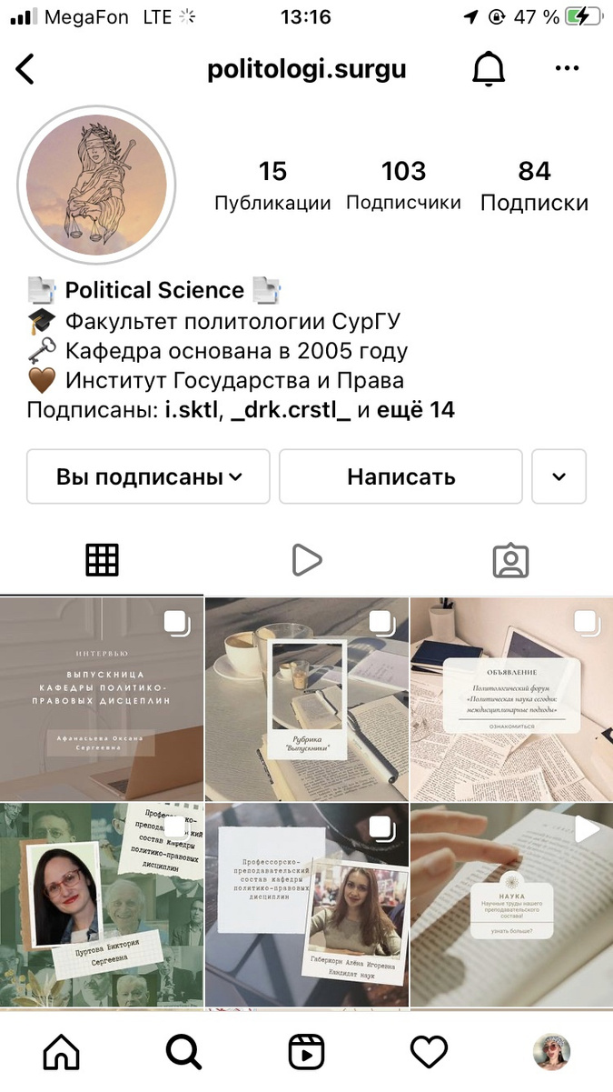
Инстаграм-страничка Политологов Сургута
Заказная разработка
Некоммерческий проект

Slide 2
Проблема
Большинство выпускников школ мало знают о направлении «Политология» и не подозревают, для чего оно нужно и что может дать после окончания обучения на данном направлении;
  Низкая вовлеченность студентов в научную жизнь университета и стереотипность мышления о скучности научной деятельности;
  Привлечение студентов к участию в мероприятиях и форумах (внеучебная деятельность);
  Проблема трудоустройства после окончания учёбы.
  Отсутствие единой базы информирования о научных мероприятиях;

Slide 3

Решение
Создание Instagram-страницы, содействующей пониманию специфики обучения на направлении «Политология», популяризации научной деятельности, освещению мероприятий, а также помощи в развеивании мифа о сложности трудоустройства студентов после окончания учебы.

Slide 4


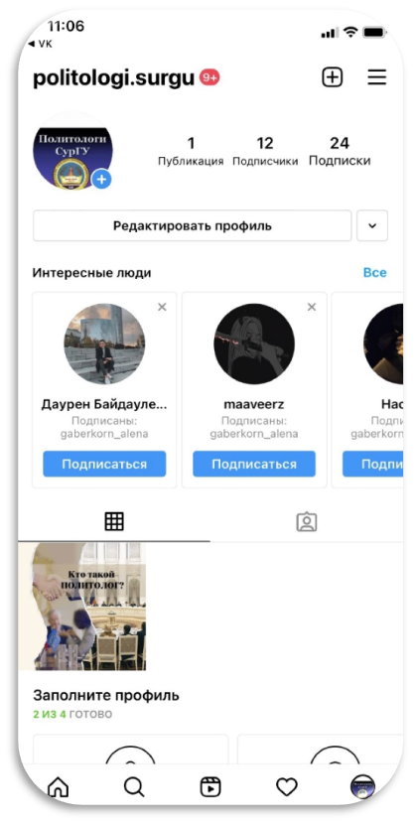
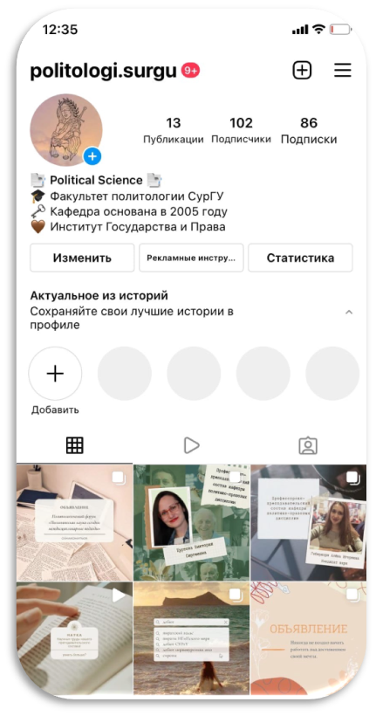
Демонстрация решения
до:
после:
Что изменилось:
На аккаунт подписалось 90 человек;
Было опубликовано 15 постов;
Добавили описание аккаунта для упрощенного поиска среди многочисленного количества аккаунтов в инстаграм;
Разработали оформление страницы.

Slide 5

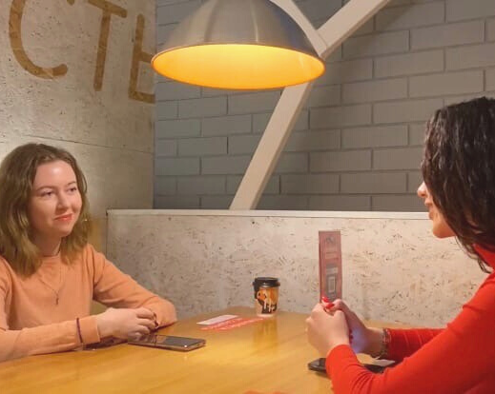
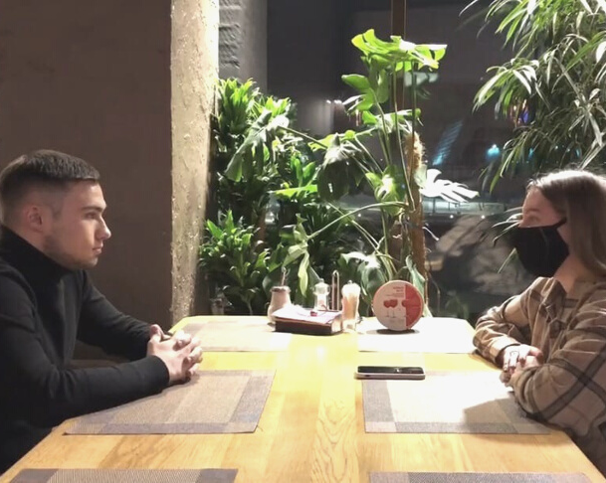
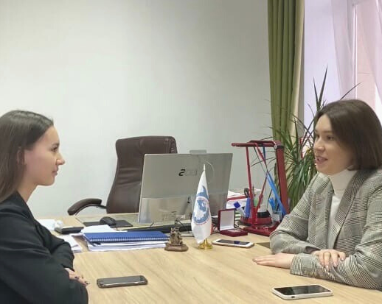
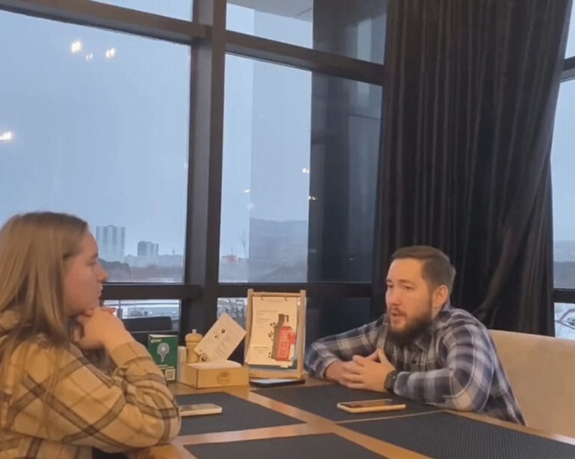
Проделанная
работа
Всего было опубликовано 15 постов, а конкретно:
4 поста научной рубрики;
3 поста внеучебной деятельности;
5 постов информации для абитуриентов;
3 поста рубрики выпускники.
Также готово к публикации:
3 поста на научную тематику;
2 поста информации для абитуриентов;
3 поста внеучебной деятельности;
отснято 18 интервью;
проанкетировано 36 человек;
проанкетировано все 4 курса направления «Политология».

Slide 6
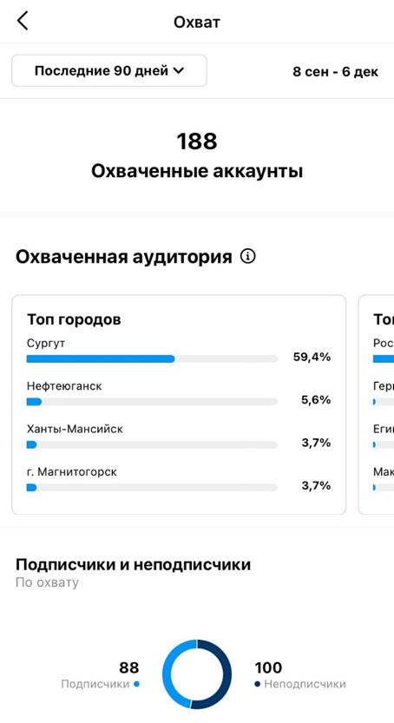
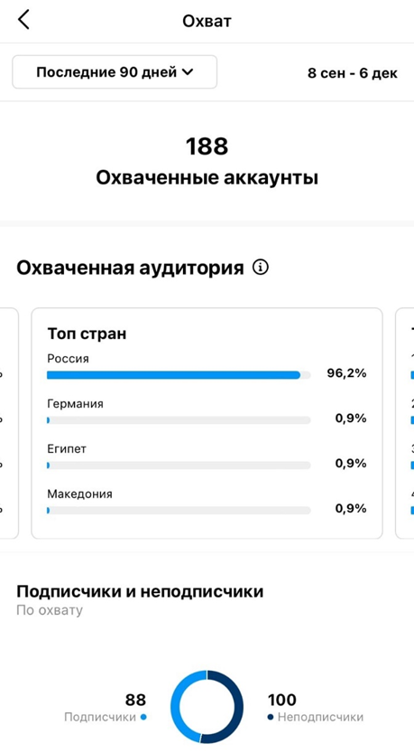
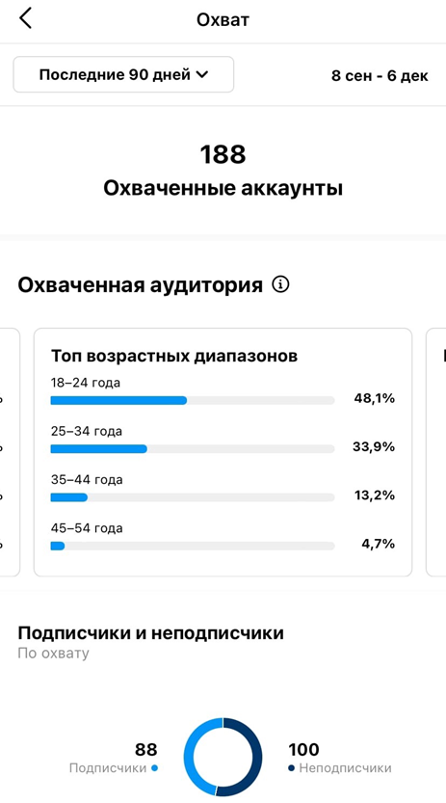
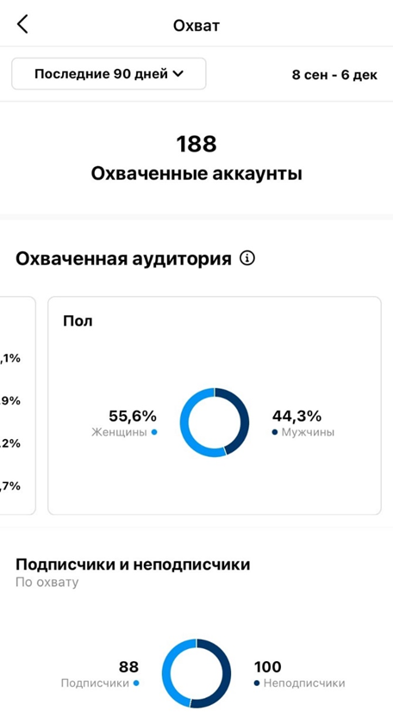
Статистика охватов

Slide 7
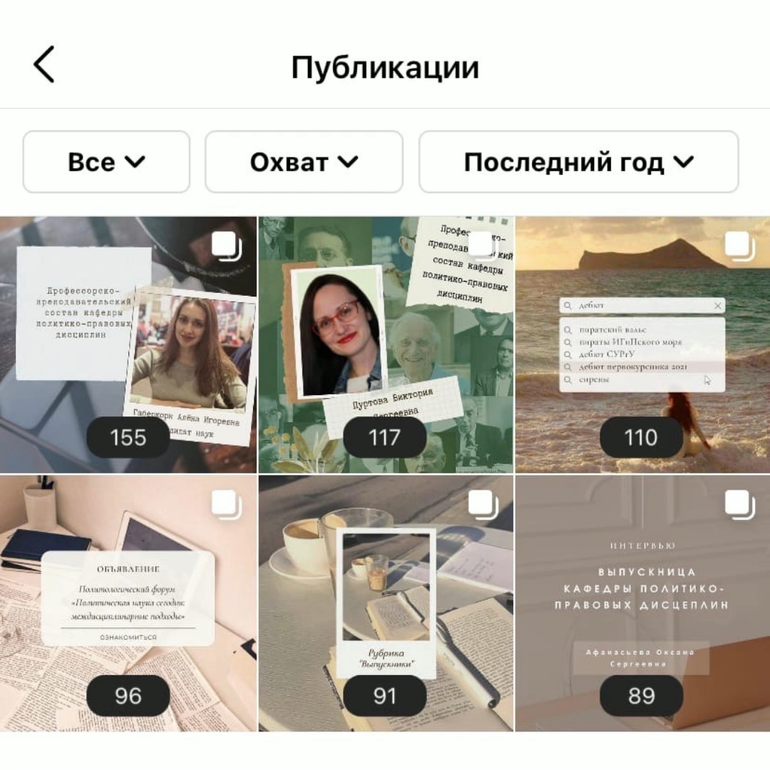
Топ посты
Топ посты

Slide 8

Экономика
проекта
Информирование о грантах – президентских, губернаторских, различных фондов – участие в этих грантах для развития проекта;
Экспертная деятельность преподавателей кафедры (подготовка экспертных заключений);
Образовательная деятельность – проведение стримов преподавателями кафедры.

Slide 9
Перспективы развития
Мы продолжим развивать наш аккаунт для освещения разного рода мероприятий, конференций, флешмобов и профессиональной деятельности политологов. А также, начнем выкладывать лайфхаки для поступающих и для тех, кто уже учится на нашем направлении. Запустим разные хештеги и онлайн-активности. И это только начало…

Slide 10
Создали уникальный ресурс для политологов СурГУ и не только.
В процессе работы в интенсиве мы нашли преимущества действующего проекта и выявили проблемные места, благодаря помощи экспертов.
Подведение итогов

Slide 11
Какую цель вы ставили перед собой в начале интенсива, удалось ли её достичь?
Главной целью проекта в начале интенсива было создание действующей Instagram-страницы политологов СурГУ, источника связи политологов Сургута и региона в целом.
Создать инстаграм-страничку политологов и начать записывать интервью с выпускниками
Подведение итогов

Slide 12
Достижения
Чему удалось научиться? Какие ошибки были допущены?
Мы успешно освоили видеомонтаж для оформления интервью и публикации постов, а также улучшили коммуникативные навыки.
Научились распределять роли в команде, составлять план действий, от чего зависит продуктивность работы.

Slide 13
Внимательно воспринимать всю информацию, которую даёт «Университет 20.35»;
Вовремя подавать заявки на участие;
Следить за всеми событиями на сайте «Университет 20.35» и на сервере Discord «От идеи к прототипу»;
По желанию прислушаться к советам экспертов на интенсиве;
Не бояться публичных выступлений и экспертов;
Если возникли какие-то вопросы или непонимания лучше обратиться в «техподдержку» или «вопросы по проекту».
Пожелания будущим студентам интенсива

Slide 14

Наша команда
Внеучебная деятельность студентов
Выпускники
Наука
Информация для абитуриентов
Академическая группа политологов 101-01 Сургутского Государственного Университета.

Slide 15


Спасибо за внимание!

